Slide 1
图论
2253203 李烨

Slide 2
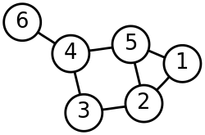
图
图是由若干给定的顶点及连接两顶点的边所构成的图形，这种图形通常用来描述某些事物之间的某种特定关系。顶点用于代表事物，连接两顶点的边则用于表示两个事物间具有这种关系。
是一种多对多的数据结构
一个由6个顶点和7条边组成的图

Slide 3
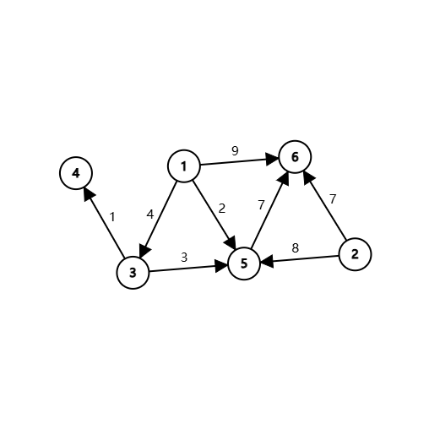
基本概念
点（节点、结点、顶点）
边（有向、无向）
边权（不止于长度）
度（入度、出度）
路径（对应边权的意义）
子图（导出子图（节点、边））
树（后面讲）
生成树

Slide 4
图的存储
把所有点列出来→邻接矩阵
把所有边存下来→邻接表
优化一下：链式前向星

Slide 5

邻接矩阵
 | 1 | 2 | 3 | 4 | 5 | 6
1 |  |  | 4 |  | 2 | 9
2 |  |  |  |  | 8 | 7
3 |  |  |  | 1 | 3
4
5 |  |  |  |  |  | 7
6
缺点：需要O(n^2)的空间复杂度、浪费太多、遍历太慢

Slide 6
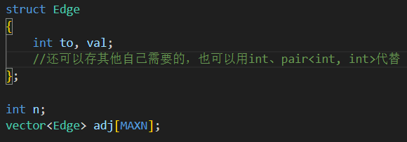
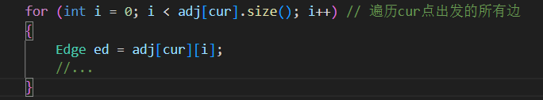
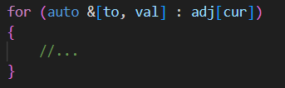
邻接表
存储从每个节点出发的边
我个人喜欢这么写

Slide 7
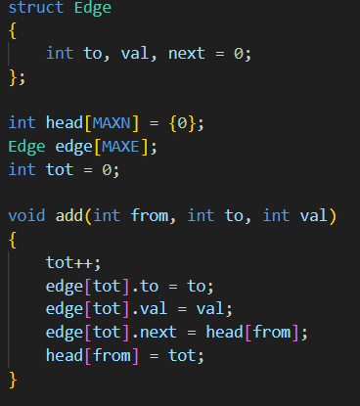
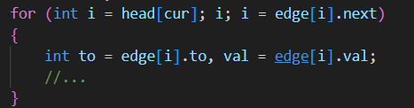
链式前向星
本质上和邻接表没有区别，都是存每个节点出发的所有边
本质是链表（要画图看）

Slide 8













只不过这好多个链表用一个数组来实现，head记录每个链表的头节点，节点中next记录这个节点的下一个节点，在内存中看起来就是这样的：

Slide 9
图的遍历
DFS和BFS两种
回顾一下搜索，也有DFS和BFS两种
本质上搜索的每个状态就是图的节点，而状态之间的转移就是边
比如马的遍历，每个坐标就是节点，而马跳一次就是两个节点的边
注意一点：DFS和BFS都不止有一种顺序，取决于你访问边的顺序，即使是相同的图也回有不同的DFS和BFS序

Slide 10
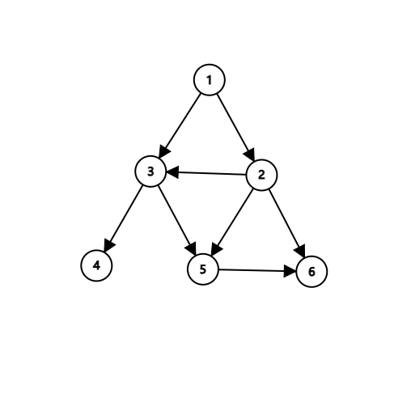
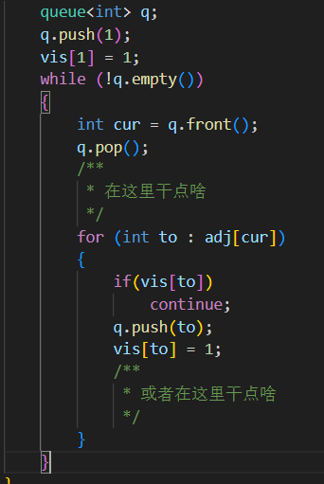
BFS
对应的数据结构：队列
一层一层遍历
保证每次搜到的点的路径都是最少边数——边权均为1时的最短路
需要画一下

Slide 11
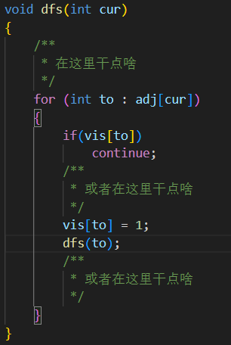
DFS
对应的数据结构：栈。实现上使用递归函数
先按照一个分支遍历，走到头走不了了再返回找其他分支
DFS树

Slide 12
拓扑排序
一个拓扑排序的经典问题：
大学课程，一些课程有一些前置课程，比如高数上是高数下的前置课程，高程是OOP的前置课程，一些课程可能会有多个前置课程。每个课程有一定的学时，请问最快要多少时间毕业。（假设同济的同学有无限的精力，能够在同时修无数门课程且拿到U）
显然，用dp的思路去考虑：最快修完一门课程的时间=最快修完所有前置课程的时间+修完本课程的时间
dp[i]=max(dp[j])+a[i]

Slide 13
拓扑排序
然而，如何保证“无后效性”，即遍历到i时，所有的dp[j]都是准备好的
按照拓扑排序的顺序做
1、选取所有入度为0的点入队，并计算dp值
2、不断选择队首的数并弹出，遍历这个点的所有边，更新指向的点的答案。同时删除这条边，如果删除边之后指向的那个点入度为0，则入队。
可以一边排序一边做（常见），也可以先排好序然后再做做。
需要保证是有向无环图（DAG）

Slide 14

拓扑排序
不能有环，不然……

Slide 15
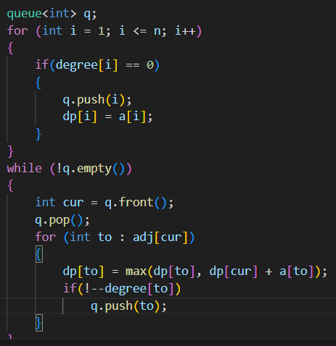
拓扑排序
代码大概这么写
如果没听懂，后面学dp的时候会有更深的理解

Slide 16
题目
1113
1347
1685
3243

Slide 17
最短路
n个点m条边的有向/无向图，给定起点和终点，求两点之间最短路。
单源最短路：只有一个起点
多源最短路：有多个起点

Slide 18
Floyd算法
用于求解多源最短路
d[i][j]表示i到j的最短路
考虑一个i->k->j的路径
如果d[i][k]+d[k][j]<d[i][j]，则说明借道k可以走更短的路
本质是DP，f[k][i][j]表示只经过1-k的点（端点除外），从i走到j的最短路
复杂度较高，但好写。
适用于任何图（有向无向，边权正负），但最短路必须存在。

Slide 19
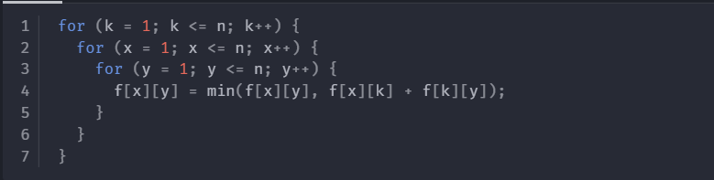
Floyd算法
f[0][i][j] = 边权/0/正无穷
f[k][i][j] = min(f[k-1][i][j], f[k-1][i][k] + f[k-1][k][j])
更好写的写法：f[x][y] = min(f[x][y], f[x][k] +f[k][y])
更容易记忆，注意先枚举k，正确性？

Slide 20
Dijkstra算法
用于求解单源最短路，且不能有负边
dis[x]表示从起点s到x的最短路
初值dis[s]=0,dis[i]=INF
首先先用起点的所有边更新所有和起点相邻的点
将这些相邻的点的最小值取出来，因为所有边都是正值，那么这些点里距离最小的那个一定不会再被更新到。
再用这个点的边去更新
用一个堆把距离最小的点提出来
本质是贪心，复杂度O(nlogn+m)

Slide 21
Bellman-Fold算法
求解单元最短路
定义松弛：对于一条边(u,v,w)，考察dis[u]+w和dis[v]的大小关系
算法很简单，说白了是对m条边松弛n次
因为一条最短路不可能超过n-1条边

Slide 22
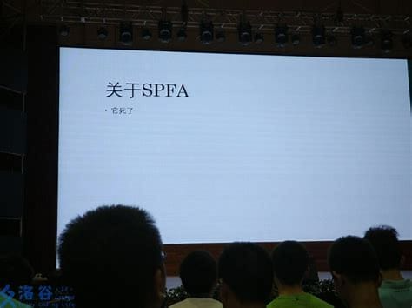
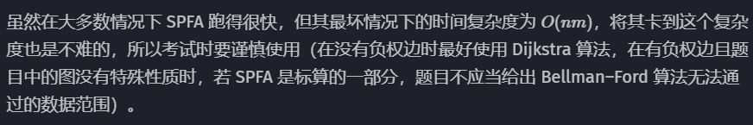
SPFA
用于求解单源最短路
本质是Bellman-Ford算法（基于松弛操作）的队列优化版
用队列维护“哪些点需要更新”
更多用来判负环：最短路经过n条边（最短路最长只有n-1条边）/一个点入队n次（一个点最多被松弛n-1次）
以及差分约束
关于复杂度：

Slide 23
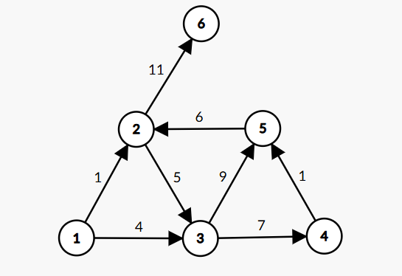

Slide 24
1194
1195
1330
1346
1119
1197
1983
5663

Slide 25
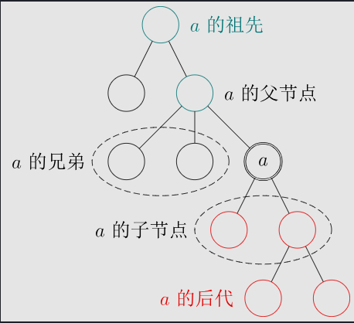
树
无根树：n个节点，n-1条无向边的联通无向图
指定一个节点为根，就变成有根树
概念：父亲、儿子、祖先、后代、深度、高度（所有节点的深度的最大值）、兄弟
子树

Slide 26
并查集——一种基于树的神奇数据结构
用于管理元素所属集合的数据结构
每棵树代表一个集合，总共是一个森林
支持操作：
合并：合并两个元素所属的集合
查询：查询某个元素所属的集合，实际上是找对应根节点，通常是用来判断两个元素是否属于同一集合
复杂度近似认为是O(1)
这个要画一下

Slide 27
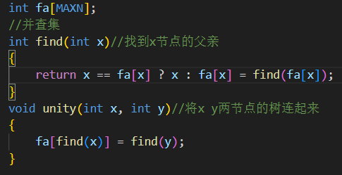

Slide 28
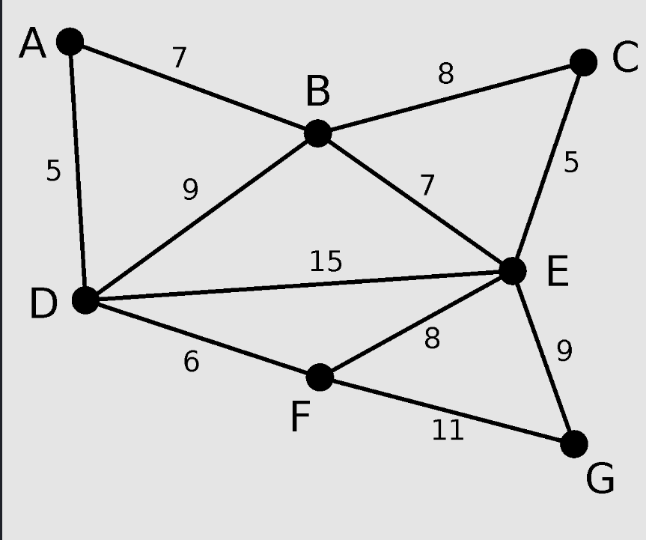
最小生成树
生成树：选n-1条边，变成一棵树（画一下）
最小生成树：所有生成树里面权值最小的一个
现实意义：一个基站，许多用户，给村里通网，两地之间联通需要花钱

Slide 29
Kruskal算法
从边出发，考虑一种贪心：边从小到大选肯定不亏
什么时候不选这条边？两个点已经连通。考虑并查集的合并操作
实现：先对边按边权排序，再从小到大加边，并查集查询/合并
具体证明：归纳法
复杂度：O(mlogm)（m的数量级至少是n）

Slide 30
Prim算法
从点出发，初始时只有点1
找现有点相邻的所有点，选一个距离最小的加进来
跟最短路有点像，也是用堆维护
证明：归纳法
复杂度：O((n+m)logn)（二叉堆）

Slide 31
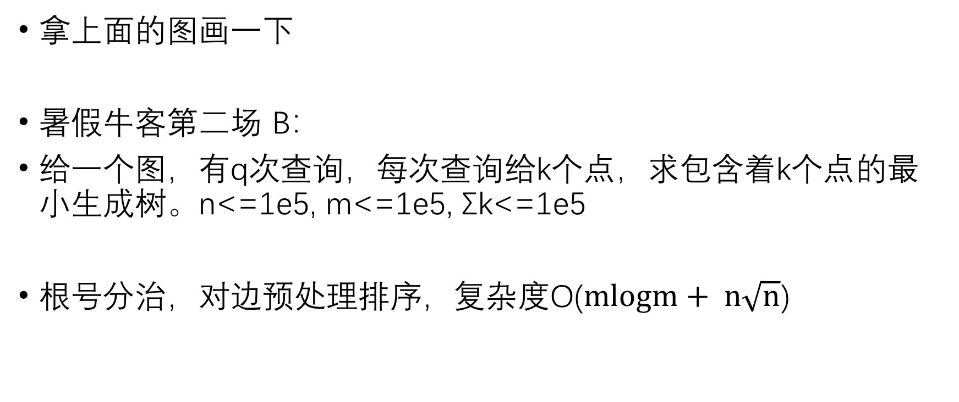
最小生成树
拿上面的图画一下
暑假牛客第二场 B：
给一个图，有q次查询，每次查询给k个点，求包含着k个点的最小生成树。n<=1e5, m<=1e5, Σk<=1e5
根号分治，对边预处理排序，复杂度O($mlogm+ n\sqrt{n}$)

Slide 32
缩点
强连通分量：对于一个有向图，他的一个生成子图，若该点所有点都能到其他任何点，称这个子图是强连通的。
具体来说，大部分情况都是一个有向环
DFS树：对于一个图，每个点只访问一次地进行DFS，形成的一个树形结构。
定理：无向图的DFS树只有返祖边，没有横叉边

Slide 33
Tarjan缩点
定义dfn[x]表示x是dfs中第几个被访问到的点（时间戳）
定义low[x]表示点x及其子树中，经过最多一条返祖边能到达的点的dfn[x]的最小值
更新分两种情况讨论
定理：有向图只有返祖边会产生强连通分量

Slide 34
缩点
作用：对于某些题目，如果边可以被走若干次，显然可以把整个环的分值都获得，那么整个环就可以看做一个点，其分值是所有点的和，可以避免在环中绕来绕去

Slide 35
最近公共祖先
概念：正如名字所说
求法：倍增、tarjan……
简单介绍一下倍增

Slide 36
最近公共祖先
想一个朴素求法：先让x y中较深的那一个往上跳到与另一个同深度，然后一起往上跳知道相遇
跳的太慢了，能不能快点？
用倍增去维护，可以只需要跳log次
维护每个节点向上跳2^i步到达的祖先
正确性保证：二进制数表示是唯一的

Slide 37
最近公共祖先
首先，将较深的那一个跳到与另一个同深度，利用二进制可以log次跳到
然后，两个点一起跳，从大到小枚举i：
如果跳到了同一个点，那么就跳过了或者刚好跳到，就不跳
如果跳到的不是同一个点，说明跳少了，就跳。
最后就会跳到刚好差一步到最近公共祖先的位置

